Slide 1
프로젝트 챗봇

Slide 2
1. 왜 이 프로젝트를 해야하는가?
2. 어떻게 실현화 할것인가?
3. 타임라인과 역할 분담은 어떻게 할것인가?
4. 어떤 기술과 알고리즘이 필요한가

Slide 3
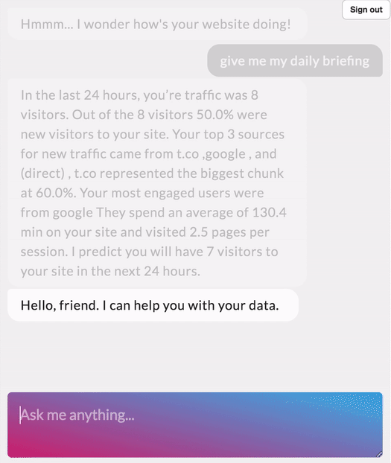
1. 왜 이 프로젝트를 해야하는가?
챗봇 구현 프로젝트 시작과 끝 사이에는 우리가 배운것을 모두 활용할 수 있다 (포트폴리오 제작)
웹크롤링, 판다스 DB구축, 임베딩&어텐션 레이어, CNN, LSTM, 트렌스포머, 품사태깅, 토크나이징, 전처리, 분류, 맷플롯립 시각화
수요가 있는 서비스를 기획함으로써 실무에서 갖고있을 문제 해결에 대한 시도를 할 수 있다 (실무 및 면접준비)
“유통, 커머스, 금융, 생활 유틸리티 등의 영역에서 상품 및 정보 조회, 상담, 문의 등 대고객 업무 지원에 가장 많이 활용” - 하나금융경영연구소 (2019) ‘Bot Economy’와 챗봇의 부상

Slide 4
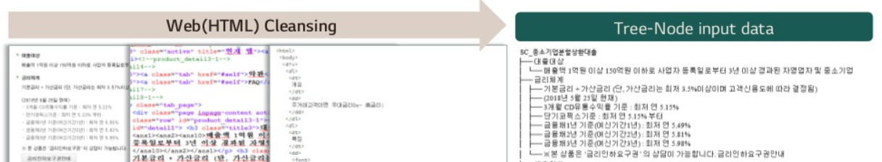
2. 어떻게 실현화 할것인가?
현존하는 다양한 영문 데이터: SQuAD, MS MARCO, HotpotQA
하지만 한국어 MCR (기계독해)을 위한 데이터셋은 없다!
> 유일하게 공개된건 대학 연구팀 + LG CNS (SQuAD 와 동일한 방식로 한국어 QnA 셋 구현 + 자연어처리 대회)
> 불특정 주제에 대한 문서수집, 질문/답변 생성, 2차 답변 태깅 과정의 자동화

Slide 5
3. 타임라인과 역할 분담은 어떻게 할것인가?
1. 프로젝트 착수 단계
조직구성 및 계획수립
3. 질의 응답 시스템 구현
[오늘]
[추석연휴]
[한글날]
1.5 주
(8/21 - 8/30)
1.5 주
(9/2 - 9/11)
2 주
(9/16 - 9/30)
1 주
(10/1 - 10/4)
[개발 수행 및 협업기간]
2. 한국어 QnA코퍼스 구축 자동발췌기능 구현 + 질의응답 아키텍처 논문
4. 프로젝트 종료 단계
개발 및 서비스화 논의

Slide 6
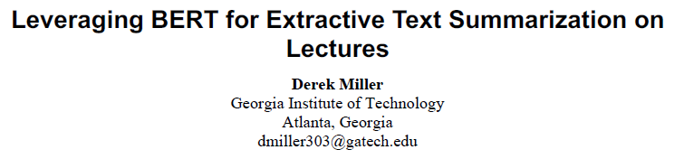
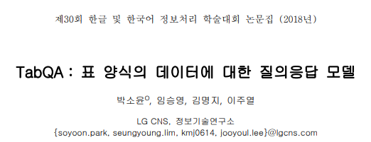
4. 어떤 기술과 알고리즘이 필요한가?
z
프로젝트 챗봇 (확장식 접근)
TabQA
문서요약
데이터선정
BERT
+
목표: ‘텍스트 덩어리’ 봇이 아닌 사용자 개개인에게 최적화된 ‘정답’을 줄 수 있는 서비스 구현
BERT-Base Multilingual
BiDAF
Transformer (Attention)
시도할것 1) BERT를 활용한 문서정보 추출하기 위한 논문 탐색 및 소스코드 구현 후 QA 데이터셋 생성
시도할것 2) TabQA를 통해 행/열구조를 바탕으로 학습시키는 방식 (네이버 클로바도 이렇게 한다는데?)

Slide 7
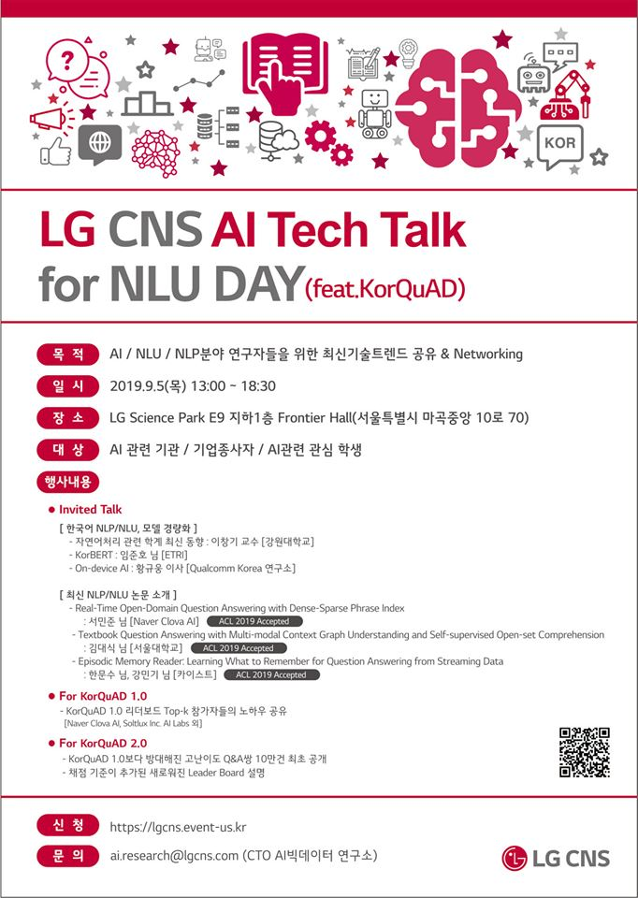
9월 5일 1300 - 1830시 참가하실분!
한국어 NLP/NLU 모델 경량화
최신 NLP/NLU 소개
KorQuAD 1.0 참가자들의 노하우 공유
KorQuAD 2.0 Q&A 쌍 10만건 최초 공개
끝.

Slide 8
Reference
1. 한국어 MRC 연구를 위한 표준 데이터셋 구축 방식에 대한 슬라이드- https://www.slideshare.net/NaverEngineering/mrc-korquad-b2b-mrc
2. 클로바 챗봇 플랫폼을 통한 데이터셋 QnA 포멧전환 가이드-
https://docs.ncloud.com/ko/chatbot/chatbot-3-2.html
3. TabQA: 표양식의 데이터에 대한 질의응답 모델 논문 - http://koreascience.kr/article/CFKO201832073078709.page
4. Leveraging BERT for Extractive Text Summarization on Lectures 논문 -
https://arxiv.org/ftp/arxiv/papers/1906/1906.04165.pdf

Slide 10
2019.09.04
TabQA: 표 양식의 데이터에 대한 질의응답 모델
박소윤, 임승영, 김명지, 이주열
정형화된 표 구조를 유지한 채 자연어로 질의응답 할 수 있는 학습 기반의 인공신경망 모델을 소개한 논문
필요한 이유, 쳇봇의 핵심이 되는 두 기능:
기계독해(Machine Reading Comprehension)
질의응답(Question Answering)
TabQA 알고리즘의 특징:
표의 각 셀을 RNN으로 인코딩하여 표 임베딩을 함으로서 표 형태를 그대로 유지하며 학습데이터로 활용한다

Slide 11
TabQA 모델구조
자연어 질의 Q 가 주어졌을 때,
질문을 인코딩 하는 질문 인코더
표에 주어진 각각의 셀의 Feature를 임베딩하는 셀 인코더
표의 행과 열 객체 정보를 생성하는 객체 임베딩 레이어
가능성 높은 행과 열 객체를 평가하는 점수 계산 레이어
최종적으로 자연어 질의 Q에 대하여 표의 정답 셀을 반환할 수 있다
- 자연어 질의에 포함된 의미론적 정보를 하나의 벡터로 압축한다 (단어+음절 임베딩 바탕으로 질의에 대한 Token Feature 생성 -> bidirectional LSTM을 이용해 벡터값 생성)
- 각각의 셀에 대해 여러 Feature들을 추가하여 분산 표현 기반의 객체를 생성 (모든 셀들과의 어텐션 스코어로 가중합한 Feature 바탕으로 단방향 LSTM 적용)
- 셀 인코더에서 출력된 셀 Feature들과 두개의 개별적 LSTM을 이용해 행과 열 객체를 얻는다
- 행과 열의 각각의 점수를 계산한뒤 Softmax 레이어를 적용하며 최적의 셀을 선택

Slide 12
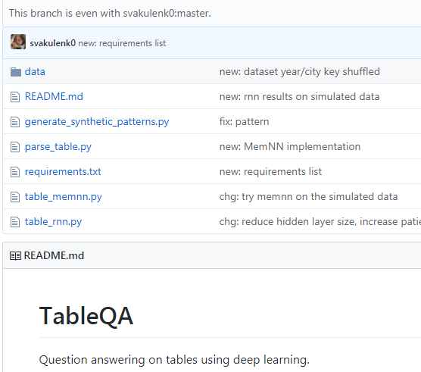
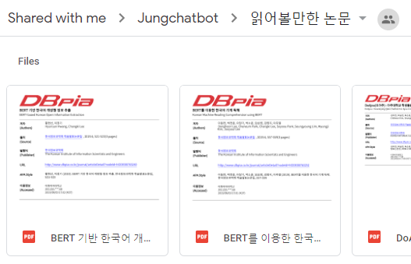
앞으로의 방향
새로알게된 검색 키워드
개방형 정보 추출 (Open Information Extraction)
자연어로된 문장에서 어휘를 추출함으로써 지식 베이스 (Knowledge Base)를 자동으로 구축하는데 쓰인다
AI 허브 플렛폼 상 공개된 기계독해 & 대화 데이터 셋
KBQA( Knowledgebase-Based Question Answering): 인간이 사용하는 지식을 온톨로지로 구조화하고, 이를 바탕으로 구축된 지식베이스를 논리적으로 추론하여 결과를 찾아내는 질의응답 기법(Cui, Xiao and Wang 2016)
읽어볼만한 논문
BERT 기반 한국어 개방형 정보 추출 (황현선, 이창기)
BERT를 이용한 한국어 기계 독해 (이동헌 외 6명)
KorQuAD:기계독해를 위한 한국어 질의응답 데이터셋(임승영 외 2명)

Slide 13
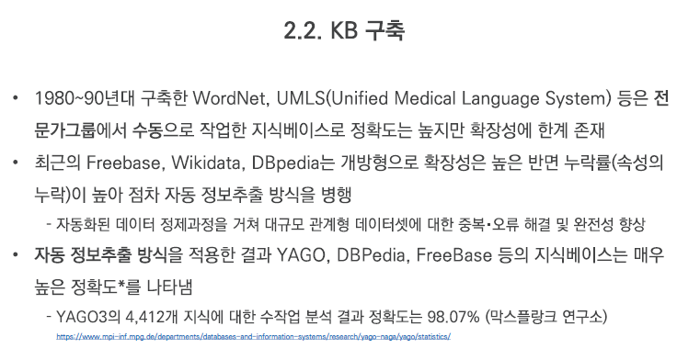
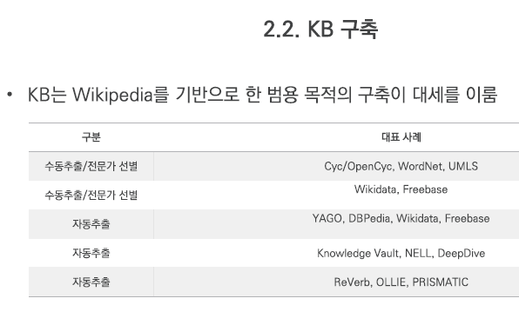
앞으로의 방향
개방형 정보 추출 (Open Information Extraction)
(링크드 데이터 기반 지식베이스 질의응답시스템 문서 中) : 본 문서를 기반해 질의응답프로세스를 정리할 예정입니다

Slide 14
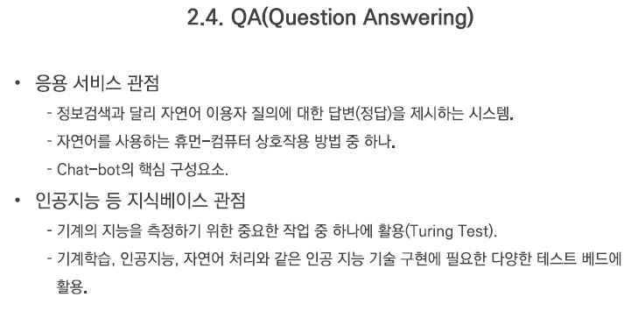
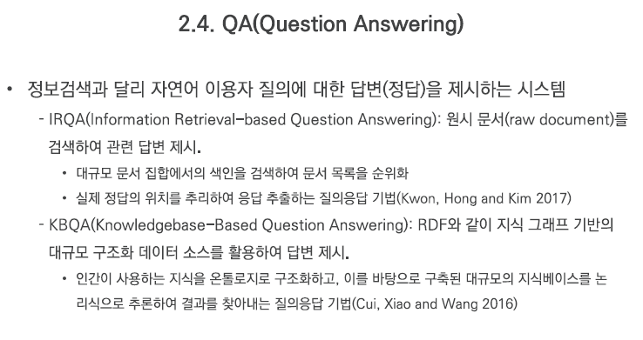
앞으로의 방향
개방형 정보 추출 (Open Information Extraction)
(링크드 데이터 기반 지식베이스 질의응답시스템 문서 中)

Slide 15
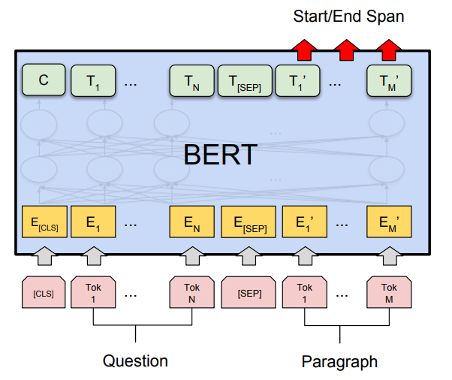
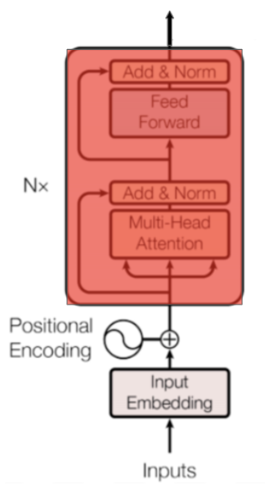
improving neural question generation using answer separation
BERT는 트랜스포머의 인코더를 기반으로 언어 모델을 학습하는 딥 러닝 모델이다.
BERT 핵심아이디어
: Transformer 모델에서 Encoder부분만 사용하여 Input을 Embedding 한다.
모델의 크기에 따라 base 모델과 large 모델을 제공한다.
Base 모델은 12개, Large 모델은 24개의 Encoder로 구성되는데, Encoder가 많을수록 관계를 잘 파악한다.

Slide 17
2019.09.19 금요일
[프로젝트 챗봇]
진행상황 + 중요 논문 설명
주제: 기계독해 (MRC)를 위한 한국어 질의응답 데이터셋 생성 및 KorBERT 언어모델을 활용한 쳇봇 서비스 구현
= 질문에 답변만 주는 챗봇이 아닌 문서를 검색해 기계독해를 통해 답변을 주는 챗봇
QA Generation (질의응답 생성)
차원석
TabQA & TreeQA
(테이블 및 트리 형식 데이터 처리)
TextRank (중요단어 추출)
김강빈, 이준형, 조의형
프로젝트 챗봇 (확장식 접근)
TabQA
문서요약
BERT
+
챗봇!
BERT + KorBERT (한국어 언어처리)
백승연, 정윤성

Slide 18
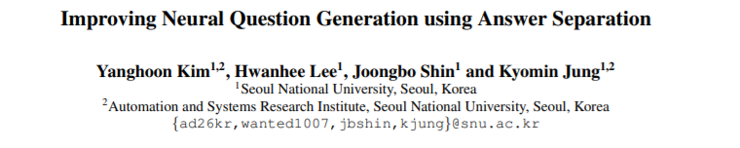
정답분리를 이용한 질문생성
기존 Neural Question Generation(NQG)는 부적절한 질문을 생성하는 경우가 많다
답이 되는 부분을 <a>로 대체해서 질문을 생성하기 때문에 부적절한 질문의 수를 크게 줄인다

Slide 19
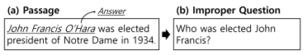
Improving Neural Question Generation using Answer Separation
기존 모델의 한계
RNN에 기반한 seq2seq 모델에는 크게 두 가지 문제가 있습니다.
첫째, 하나의 고정된 크기의 벡터에 모든 정보를 압축하려고 하니까 정보 손실이 발생합니다.
둘째, RNN의 고질적인 문제인 기울기 소실(Vanishing Gradient) 문제가 존재합니다.
그래서 최근 모델들은 한계를 극복하기 위해 구절에 위치 특성을 포함했다(sequence-to-sequence attention)
하지만 이런 방법으로 생성된 질문들은 답변이 포함되는 부적절한 질문이 생기는 치명적인 단점이 있다

Slide 20
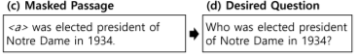
Improving Neural Question Generation using Answer Separation
이 논문에서는 정답을 <a>로 바꿔서 생성된 질문에 정답이 포함되는 질문의 수를 크게 줄인다

Slide 21
Improving Neural Question Generation using Answer Separation
Answer-Separated Seq2seq 구성
문장에서 정답이 되는 부분을<a>로 대체해서 학습하는 encoder와
문장에서 분리된 정답을 학습하는 encoder(keyword-net)를 사용한다
*keyword-net은 목표 답변을 일관되게 인식한다
2가지 encoder 모두 양방향 LSTM을 사용한다
decoder는 단방향 LSTM을 사용한다
decoder에 들어가는 input은 각각의 인코더에서 나온 output 과 word-embeding 값을
합쳐서 input으로 사용한다

Slide 22
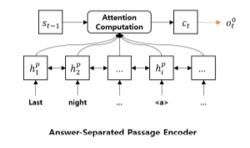
Encoder
Answer-Separated Passage Encoder
구절에서 정답이 되는 부분을<a>로 대체해서 학습한다

Slide 23
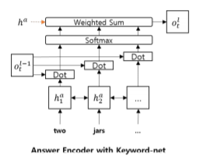
Encoder with Keyword-Net
Answer encoder
구절에서 분리된 정답을 학습하는 encoder(keyword-net)를 사용한다
*keyword-net은 목표답변을 일관되게 인식한다. 사람이 질문을 할때 목표답변을 염두에 두는 것에서 영감을 받았다고 합니다

Slide 24
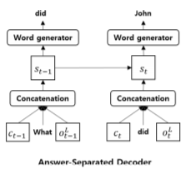
Decoder
Answer-Separated Decoder
Decoder에 들어가는 input은 각각의 인코더에서 나온 output 을 word-embeding 값과 합쳐서 input으로 사용
해서 질문을 생성한다

Slide 25
데이터 학습환경 및 파라미터
Tensorflow 1.4
GTX 1080 Ti
Encoder 2개 각각 양방향 LSTM 1계층
Encoder hidden node수=350
Decoder 단방향 LSTM 1계층
60억개의 토큰으로 사전학습된 glove model의 word2vec 사용
학습 코퍼스에서 34000개의 자주나오는 단어 사용 남은 단어는 <UNK>토큰으로 대체
adam optimizer
learning rate 0.001
mini-batch 128
epoch 17
Keyword-net(answer encoder)을 4층으로 쌓았을 때 최고의 성능을 보였다
GIT:https://github.com/yanghoonkim/NQG_ASs2s

Slide 26
이후 방향...
위에 논문을 인용한 최근 논문
Generating Question-Answer Hierarchies(계층적 질의 응답 생성)
입력 문서를 모델 생성 질문-답변 (QA) 계층으로 변환
질문생성은 GPT2로 하고 질문에대한 답은 BERT 로 한다
GIT:https://github.com/martiansideofthemoon/squash-generation
논문과 코드에 대해 공부 중….

Slide 27
1. TabQA 정의 및 주요 특징
2. TabQA 구현 방식 및 데이터
3. TreeQA 정의 및 주요 특징
4. TreeQA 의 구현 방식
5. 소스코드와 활용방안

Slide 28
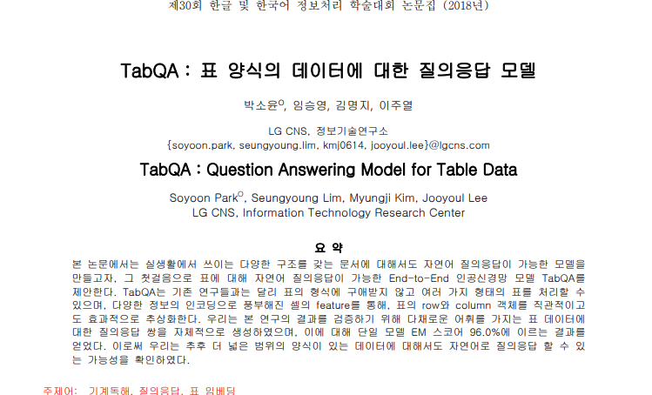
TabQA 정의 및 주요 특징
표의 형식에 구애받지 않고 여러가지 형태의 표를 처리할 수 있으며, 다양한 정보의 인코딩으로 풍부해진 셀의 Feature을 통해, 표의 row, column 객체를 직관적으로 추상화 하는 것. 즉, 표형태를 다시 평문형태로 옮기지 않고 그 형태 그대로 마치 이미지처럼 가로세로 갯수를 받아오는 유형처럼 Input을 받아 처리하는 것
양식을 가진 문서에 대해서 자연어로 질의응답이 가능한지 알아보기 위해 구현함.

Slide 29
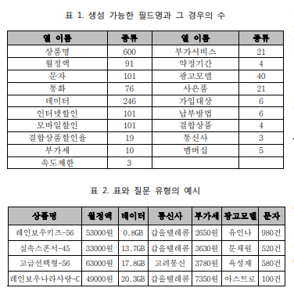
TabQA 구현 방식 및 데이터
TabQA의 데이터는 헤더로 올수 있는 19가지의 필드 중 5~10개에 대한 경우의 수를 사용하였고 5~10개 중 랜덤하게 row의 개수를 선택해 다양한 랜덤데이터를 생성함.
총 2만개의 표에 대해 LV.1~5 까지 질문의 난이도를 생성해 총 10만건의 질문을 만들었음.
질문들의 난이도는 열을 분석하는 것으로 기준을 삼았는데 LV.5 의 경우는 총 3가지열을 분석해야만 꺼낼 수 있는 정도의 난이도임.
EX) {열1}이 {값1 or 범위1} 조건일 때 {열2}가 {min/max}값인 {열 3}의 질문
메세지(열1) 860건이하(범위1)로 보낼 수 있는 요금제 중 부가세(열2)가 가장 센(max) 경우의 통신사(열3)는 어디니?

Slide 30
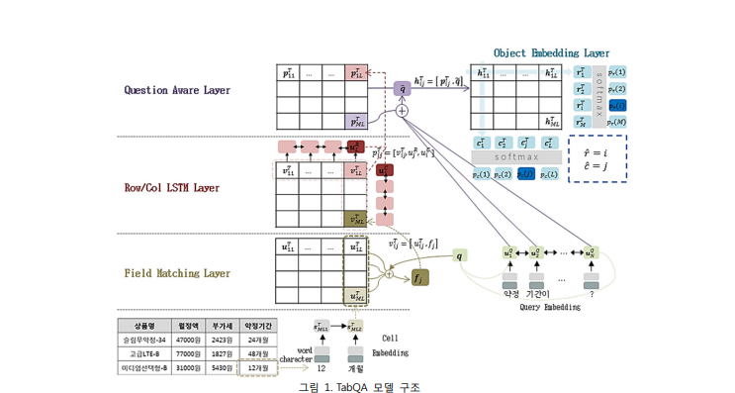
TabQA 구현 방식 및 데이터
4X4 의 표가 들어왔을 때 별도로 평면으로 만들지 않고 계속해서 4X4의 표를 이미지로 처리하듯이 가로 세로 픽셀을 가지는 구조의 Embedding 표현을 더해가면서 정답셀의 가로 세로를 추출하는 구조.
Embedding layer로는 단방향 LSTM과 Bi-LSTM방법을 이용, 점수 계산으로는 softmax 이용함

Slide 31
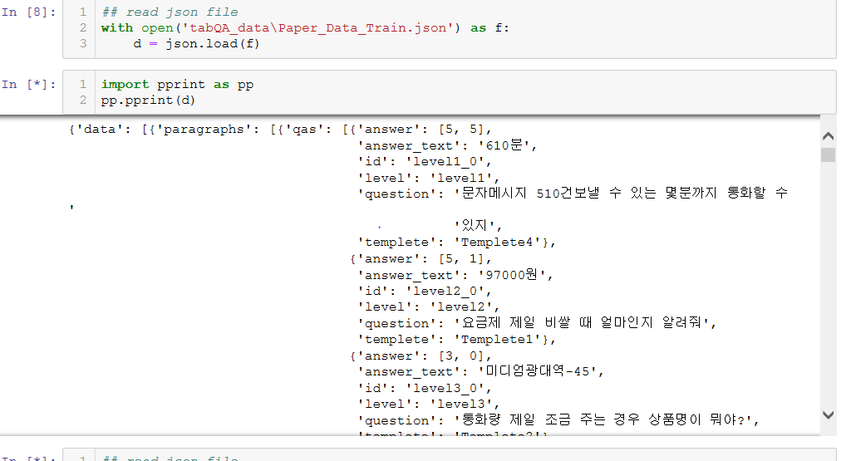
LG CNS TabQA Dataset
Train/Test data는 16,000/4000건이고,
Train_rotate/Test_rotate은 table의 절반은 transpose시킨 데이터 확보.

Slide 32
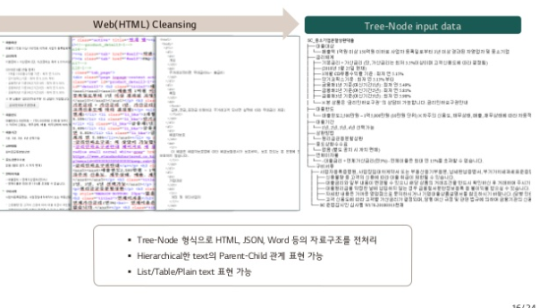
TreeQA 정의 및 주요 특징
약
데이터선정
BERT
HTML 문서를 이용해 금융상품을 Cleansing해 Tree구조로 변환을 시도함.
장점으로 문서의 hierarchical 한 구조가 표현이 가능할 뿐만 아니라 리스트, 표형태, Json, 문서들을 Tree구조로 변환 가능
그리고 일반 MRC와 다르게 부모노드를 통해 좀더 광범위한 형태의 정답을 추출할 수 있다.

Slide 33
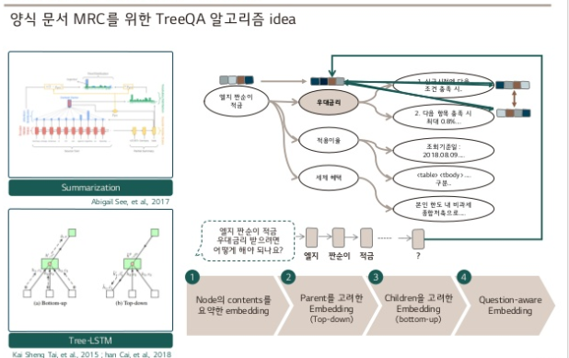
TreeQA 정의 및 주요 특징
Tree-LSTM 구조 이용
부모노드로 내려오는 정보를 Top-down 방식으로 추출할 수 있고 반대로 자식노드가 어떤정보를 가지고 있는지 Bottom-up 방식으로도 가능
결론으로, 한가시 셀에 다양한 위/아래의 Embedding 표현을 추가해서 어떤 노드를 선택할지 풍부한 Representation 을 만들었음
약
데이터선정
BERT

Slide 34
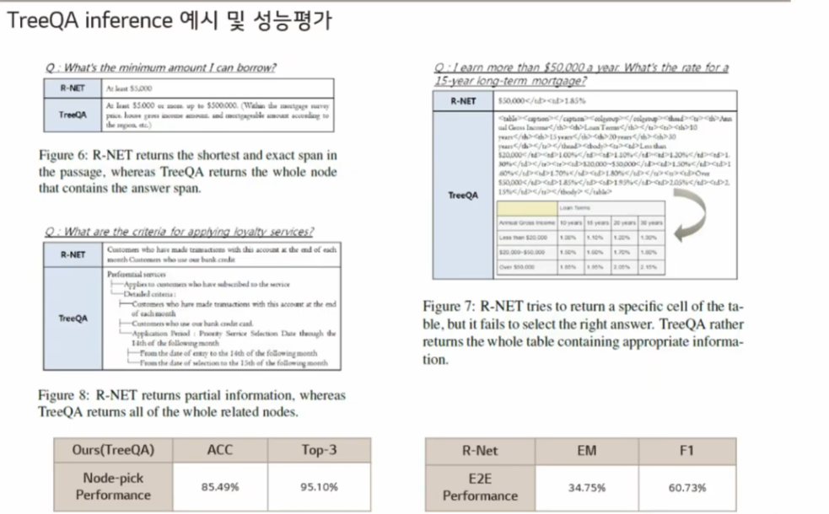
TreeQA 의 구현 방식
약
데이터선정
BERT
비교대상으로 R-net있는데 복잡한 질문에서 TreeQA구조가 성능이 높게 평가됨
R-net은 span단위의 결과를 뽑는 방식, 예를 들어 노드랑 상관없이 영역에서 세세한 단어를 스캔해서 추출.
TreeQA는 Node를 뽑는 알고리즘 방식이여서 키워드의 내용을 전체 출력.

Slide 35
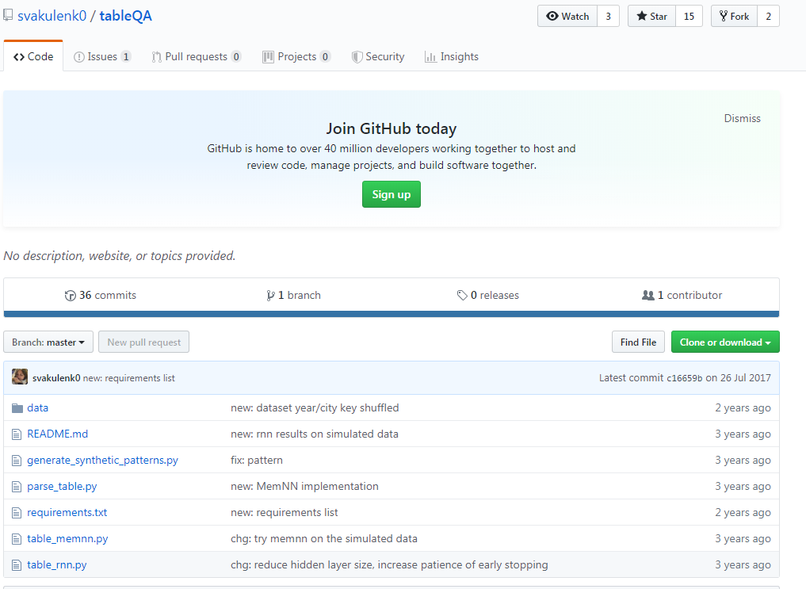
소스코드와 활용방안
약
데이터선정
BERT
Github에 코드가 올려져있는데 LG CNS와 비슷한지 컨퍼런스 때 비교해봐야함 https://github.com/svakulenk0/tableQA
TreeQA는 아직 논문에 등재가 안되어서 따로 요청하는 방법을 강구해봐야함.
개인적으로 LSTM구조와 표에대한 구현이 제대로 되면 실현 가능할 것으로 생각

Slide 36
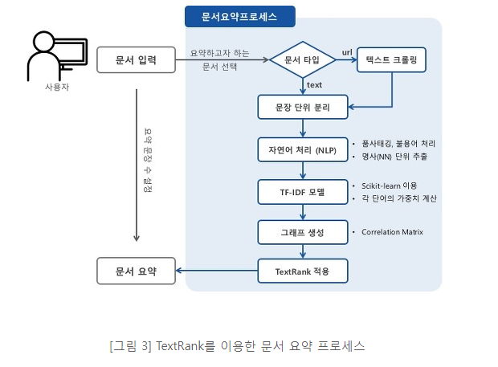
TextRank
TextRank는 텍스트에 관한 graph-based ranking model 로써, Google의 PageRank를 활용한 알고리즘이다. 이 분야의 접근법은 extractive approaches 인데 Extractive approaches 는 주어진 문서 집합 내에서 이를 대표할 수 있는 단어들이나 문장들을 선택하는 방법입니다. 이러한 방법은 주어진 데이터에서 단어와 문장을 선택하기 때문에 터무니없는 요약 결과를 만들어 낼 가능성은 적습니다. 하지만 가능한 표현이 제한된다는 단점이 있습니다.

Slide 37
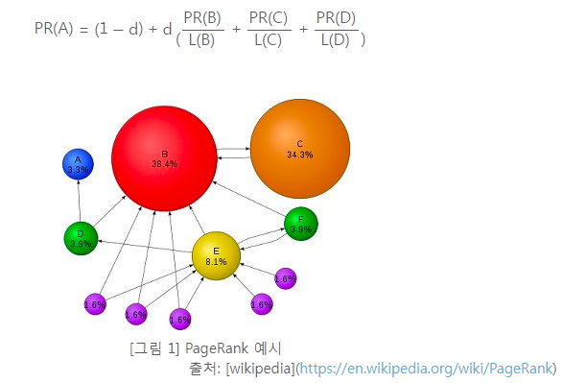
TextRank
PageRank는 Brin and Page(1998)이 제안한 알고리즘으로 하이퍼링크를 가지는 웹 문서에 대한 상대적 중요도에 따라 가중치를 부여하는 방법으로 서로간의 인용과 참조로 연결된 임의의 묶음에 적용할 수 있다. PageRank가 높은 웹페이지는 다른 웹 사이트로 부터 링크를 받는다 즉 다른 사이트가 참조를 많이한것으로 해석할 수 있다. 예를 들어, 아래 그림의 Page A의 PageRank는 B,C,D 각각의 PageRank(PR)를 해당 B, C, D의 전체링크(L)로 나눈 값의 합으로 나타낼 수 있다. 아래의 식에서 d는 damping factor로 웹 서핑을 하는 사람이 해당 페이지를 만족하지 못하고 다른 페이지로 가는 링크를 클릭할 확률이다.
즉, 다른 페이지에서 오는 링크를 같은 비중으로 세는 대신에, 그 페이지에 걸린 링크 숫자를 ‘정규화(normalize)’하는 방식을 사용합니다.

Slide 38
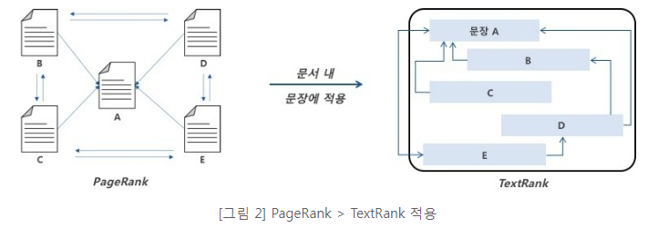
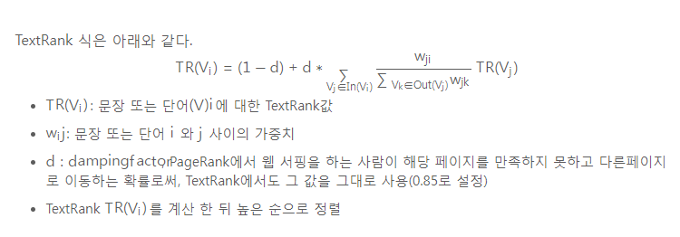
TextRank
이러한 PageRank 알고리즘을 활용한 것이 바로 TextRank이다. TextRank는 PageRank의 중요도가 높은 웹 사이트는 다른 많은 사이트로 부터 링크를 받는다는 점에 착안하여 문서 내의 문장(or 단어)를 이용하여 문장의 Ranking을 계산하는 알고리즘이다.

Slide 39
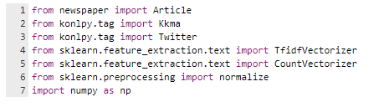
TextRank 구현 방식
Step 0. 필요한 패키지 설치하기
Newspaper: 사용자가 입력한 url에서 text를 크롤링 해주는 패키지이다. 자세한 내용은 Newspaper모듈을 이용하여 뉴스 기사 크롤링하기에서 확인 할 수 있다.
python 3 : pip install newspaper3k
KoNLPy: 한글형태소 분석기로 TextRank를 적용하기 위한 전처리 과정으로 사용된다. Python에 KoNLPy 설치 및 예제 실행에서 확인할 수 있다.
KoNLPy 설치: pip install konlpy
Scikit-learn: Python의 대표적인 머신러닝 패키지 중 하나로 TF-IDF 모델을 생성하는데 사용한다.
Step 1. 문서 타입에 따른 문장 단위로 분리하기(텍스트 크롤링 > 문장 단위 분리 > 명사 추출)
텍스트 크롤링 현재, 구현하고자 하는 문서요약시스템은 사용자가 입력값을 url 혹은 text 2가지로 입력할 수 있게 구현할 것이다. 사용자가 url을 입력했을 때, Step 0에서 설치한 newspaper 패키지를 이용하여 text를 크롤링한다.
문장 단위 분리 문장 단위로 분리하기 위해 여러가지 방법을 생각하던 중 KoNLPy 중 꼬꼬마(Kkma) 분석기 함수 중 문장을 추출하는 sentences()라는 함수를 이용하여 문장을 분리한다.
명사 추출(POS-Tagging) TF-IDF 모델을 만들기 위한 전처리 과정으로 문장으로 분리 한 뒤 문장을 형태소 단위로 나눈 후 품사 태깅을 통해 명사들만 추출한다. KoNLPy 중 Twitter를 이용하여 명사를 추출해 준다.

Slide 40
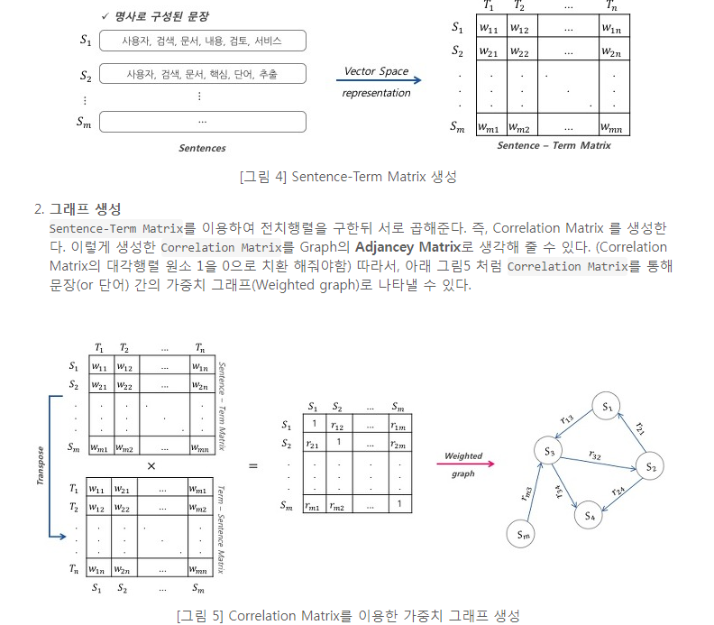
TextRank(Step 2. TF-IDF 모델 생성 및 그래프 생성)
TF-IDF(Term Frequency - Inverse Document Frequency)는 정보 검색(Information Retrieval)과 텍스트 마이닝에서 사용하는 단어의 상대적인 가중치이다. 여러 문서로 이루어진 문서 군이 있을 때 어떤 단어가 특정 문서 내에서 얼마나 중요한 것인지를 나타내는 통계적 수치이다.
TF(Term Frequency) : 단어 빈도, 특정 단어가 문서 내에 얼만큼의 빈도로 등장하는지를 나타내는 척도
IDF(Inverse Document Frequency) : 역문헌 빈도수, 문서 빈도의 역수로써 전체 문서 개수를 해당 단어가 포함된 문서의 개수로 나눈 것을 의미한다.
TF-IDF 식 : Wi,j= tfi,j×log(N/dfi)
TF-IDF를 계산하기 위해 Python의 머신러닝 패키지인 Scikit-learn을 이용하여 TF-IDF모델링을 수행한다. TF-IDF를 구하고 난 뒤 그래프를 생성하기 위해 Sentence - Term Matrix(원래는 Document-Term Matrix)를 옆의 그림 처럼 생성한다.

Slide 41
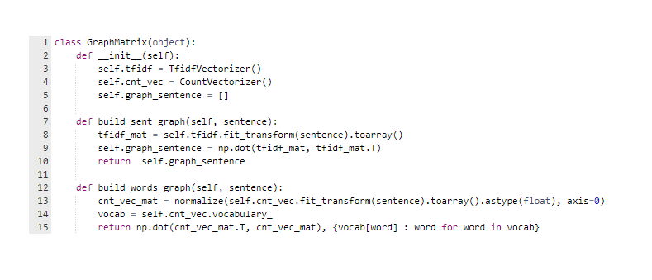
TextRank(Step 3. TF-IDF 모델 생성 및 그래프 생성)
<GrpahMatrix Class>
[TF-IDF 모델, 그래프 생성] 과정을 GraphMatrix 클래스로 구현함.
build_sent_graph(sentence) : 명사로 이루어진 문장을 입력받아 sklearn의 TfidfVectorizer.fit_transform을 이용하여 tfidf matrix를 만든 후 Sentence graph를 return 한다.
build_words_grahp(sentnece) : 명사로 이루어진 문장을 입력받아 sklearn의 CountVectorizer.fit_transform을 이용하여 matrix를 만든 후 word graph와 {idx: word}형태의 dictionary를 return한다.

Slide 42
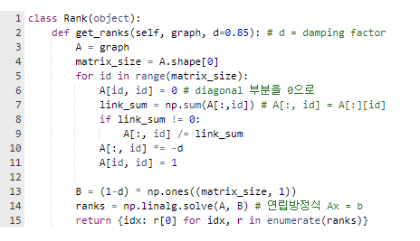
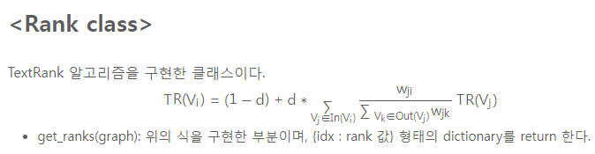
TextRank(Step 4. TextRank 알고리즘 적용)
앞에서 생성된 문장(or 단어)의 가중치 그래프를 이용하여 TextRank 알고리즘을 적용한다. TextRank 알고리즘을 통해 Ranking값이 높은 순으로 정렬한 뒤 요약할 문장(or 단어)의 개수 만큼 출력 해준다.

Slide 43

TextRank(Step 3. TextRank 알고리즘 적용)

Slide 44
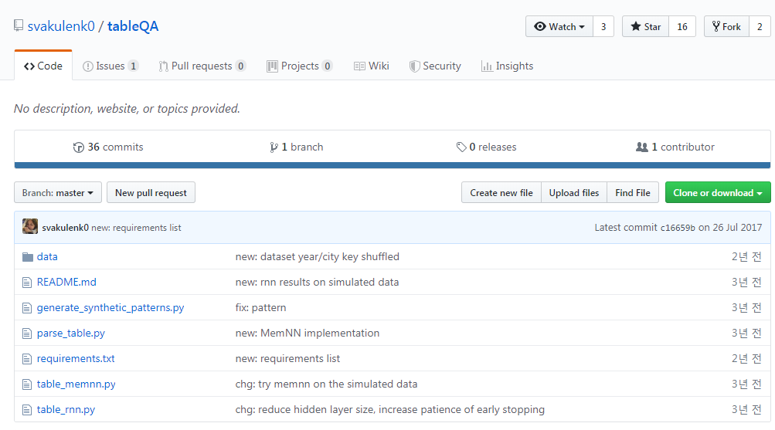
TabQA 소스코드
실제 TabQA 코드를 깃허브에서 가져와서 실행까지 해봤습니다.
데이터 학습할 데이터와 TabQA 코드를 설명 하겠습니다.
출처 : https://github.com/svakulenk0/tableQA

Slide 45
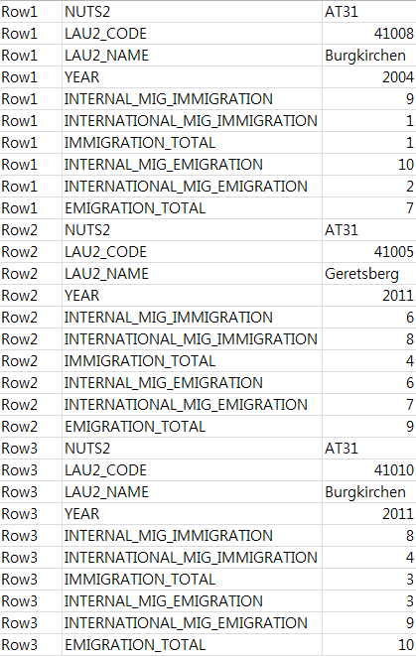
TabQA 입력 데이터
데이터는 맨 왼쪽에 Row(열)를 나타내고 있으며 각 Row(열)마다 고유의 값을 나타내고 있습니다.
ex) YEAR을 보면 Row(열)마다 고유의 값이 존재하는 것을 볼 수 있습니다.
데이터 중앙에는 Question의 대한 값을 나타내고 있습니다.
데이터 우측 값에는 Answer과 인덱스 값을 나타내고 있습니다. Index(행) 값을 담고 있는 데이터들은 Index(행) 번호를 찾아가 답을 찾아낼 수 있습니다.

Slide 46
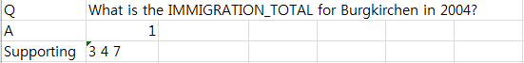
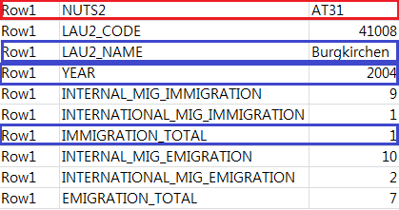
TabQA 입력 데이터
주어진 데이터셋의 마지막 부분에는 Q과 A, Supporting이라는 새로운 형식을 나타내고 있습니다.
Q는 Question의 내용을 담고 있으며, A는 Index(행) 번호를 나타내고 있습니다.
Supporting은 정답 유추에 있어 참고되는 Index(행) 번호들을 나타내고 있습니다.

Slide 47
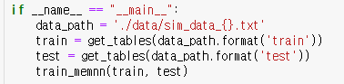
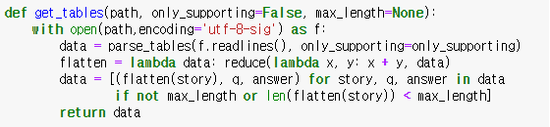
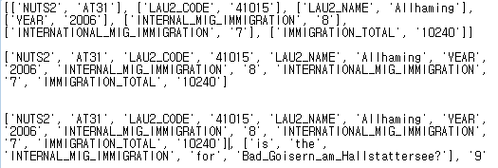
TreeQA 처리 프로세스
__name__ : 데이터경로를 get_tables로 보낸 뒤, 호출한 다음 테이블 데이터를 받아 train_memnn 함수를 사용하여 학습한다.
get_tables : __name__에서 받았던 경로에 있는 데이터를 불러와서, parse_tables을 이용하여 Table 형태로 만드는 작업입니다.
parse_tables 호출이 끝나면 data의 값들은 리스트로 구성되어있습니다.
Flatten을 거쳐 data안에 있는 리스트를 제거합니다.
컴프리헨션(comprehension) 작업을 거치게 되면 하나의 데이터로 통합하게 됩니다.
약
데이터선정
BERT

Slide 48
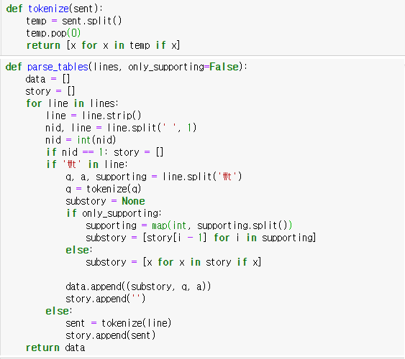
TreeQA 처리 프로세스
Tokenize는 문장을 단어마다 나누어 값을 리턴해준다.
parse_table 입력 값을 줄로 입력을 받아 Q일 때 Tokenize 함수를 호출하여 값을 쪼개고 A 일 때 \t 기준으로 나누고 이전의 받았던 데이터들을 합쳐 하나의 데이터를 만든다.
약
데이터선정
BERT

Slide 49
1. 로지스틱 회귀 앙상블 정의 및 주요 특징
2. 로지스틱 회귀 앙상블 구현 방식 및 데이터
3. 로지스틱 회귀 앙상블 기법의 구현 방식
4. 소스코드와 활용방안

Slide 50
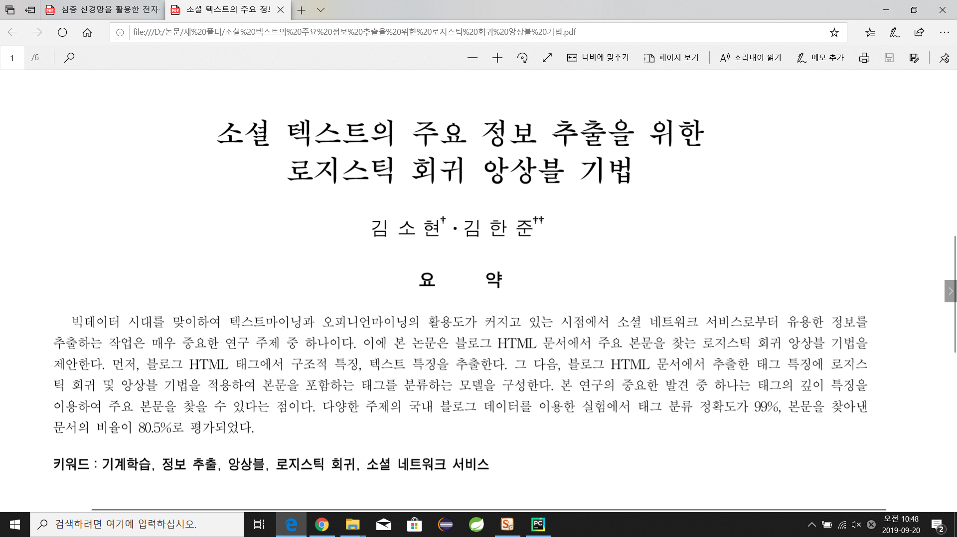
1. 로지스틱 회귀 앙상블 기법 특징 및 주요 특징
현재 소셜 네트워크 서비스로부터 불규칙한 HTML의 구조적 특징과 텍스트 특징을 추출하기 위해 구현된 기법이다. HTML 문서에서 추출한 태그 특징에 로지스틱 회귀 및 앙상블 기법을 적용하여 본문을 포함하는 태그를 분류하는 모델을 구성한다. 하나의 태그의 깊이 특징을 이용하여 주요 본문을 찾을 수 있다는 점이다.

Slide 51
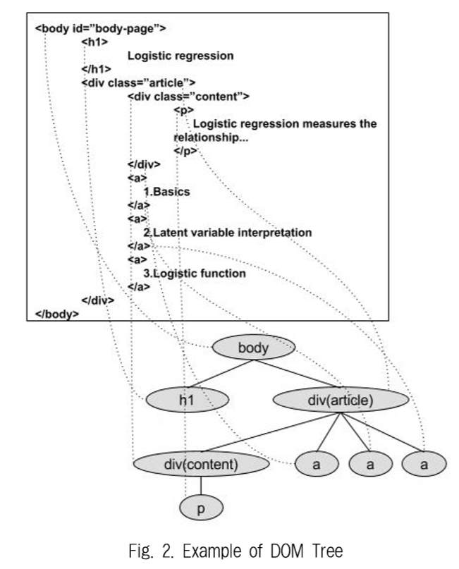
2. 로지스틱 회귀 앙상블 구현 방식 및 데이터
기존의 블로그에서 텍스트 가져오는 방식은 body부분에서 선험적 알고리즘과 같은 연관규칠을 통해 추출하는 방식이었지만 현 시각에서 사용하는 블로그의 HTML의 불규칙한 구조에서는 불필요한 정보가 나올수 있다.
불규칙한 HTML에서 각 태그의 단어 수, 문장 수, 하이퍼링크수에 따라 단어 밀도 특징과 링크 밀도 특징을 정의하여 기계학습을 할 수 있다.
문서 객체 모델에서 트리구조를 이용하여 각 태그의 하위 태그들의 글자 수와 하이퍼링크 수를 모두 더해서 해당 태그의 텍스트 밀도 특징을 정의하고 깊이 특징을 고려하여 더 정밀하게 본문을 추출하였다.

Slide 52
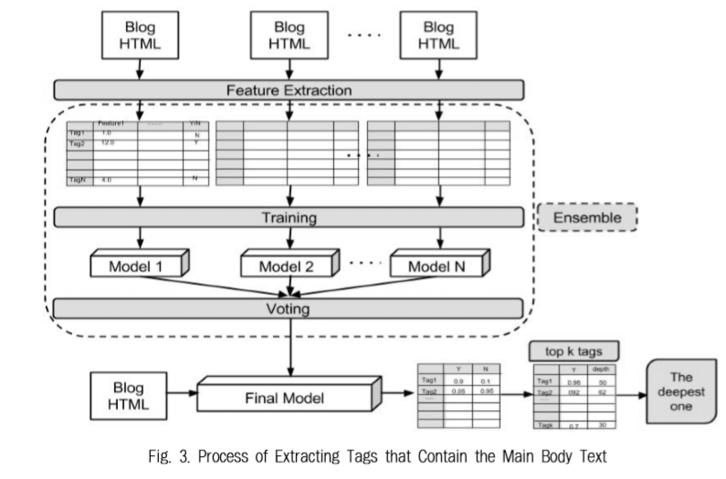
3. 로지스틱 회귀 앙상블 기법의 구현 방식
문서 객체 모델 트리 구조의 계측적 성질을 이용하여, 입력 특징(feature)으로 각 태그의 부모 태그의 개수(깊이, depth)와 자식 태그의 개수를 사용할 수 있다.
본문 이외의 것(댓글, 광고 등)이 추출될 수 있기 때문에 각 태그가 포함하는 텍스트의 길이를 고려한 태그 특징을 생각해 볼 수 있다.
본문 태그가 될 수 있는 태그를 표시한 뒤 학습에 불필요한 부분을 제거하는 전처리를 한다.
각 태그마다 특징 벡터를 구성하여 추출한 특징 벡터를 입력으로 로지스틱 회귀 기법을 이용해 학습한 후 본문 태그일 확률의 평균값을 구하는 확률적 보팅을 하여 앙상블을 한다.

Slide 53
4. 소스코드와 활용방안
약
데이터선정
BERT
Github에 코드가 현재 올라와 있지 않아서 텍스트 마이닝에 대한 자료를 찾아서 구현해 보아야 함
문서 정보가 아니라 인터넷상에서 정보를 추출하는 것이 라면 구현이 가능하다고 생각함

Slide 54
1. 심층 신경망 자동 추출 방법 및 주요 특징
2. 심층 신경망을 활용한 자동추출 구현 방식 및 데이터
3. 심층 신경망을 활용한 자동추출의 구현 방식
4. 소스코드와 활용방안

Slide 55
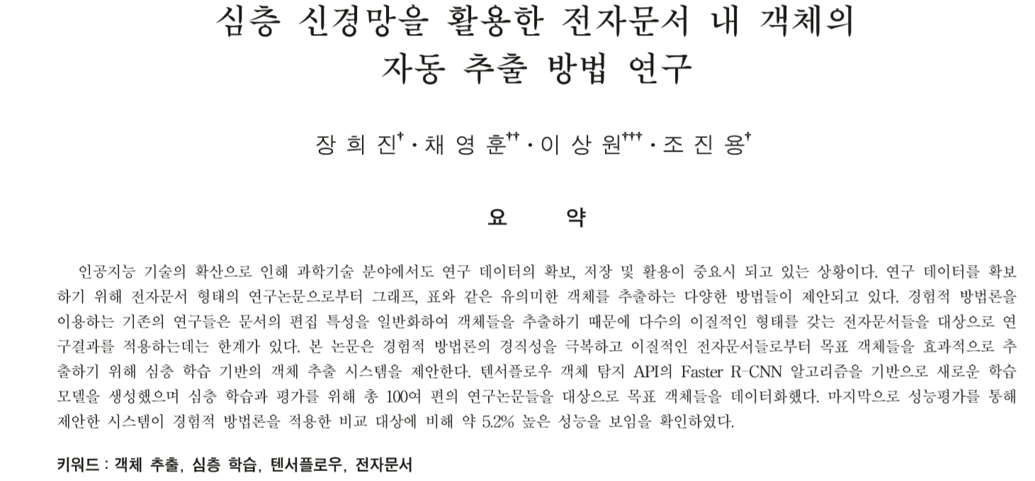
1. 심층 신경망 자동 추출 방법 및 주요 특징
전자문서 형태의 연구논문으로부터 그래프, 표와 같은 유의미한 객체를 저장하는 방법 중 하나이다.
경험적 방법론의 경직성을 극복하고 이질적인 전자문서들로부터 목표 객체들을 효과적으로 추출하기 위해 심층 학습 기반의 객체 추출 시스템을 제안한다.
텐서플로우 객체 탐지 API의 Faster R-CNN 알고리즘을 기반으로 새로운 학습 모델을 생성하였다

Slide 56
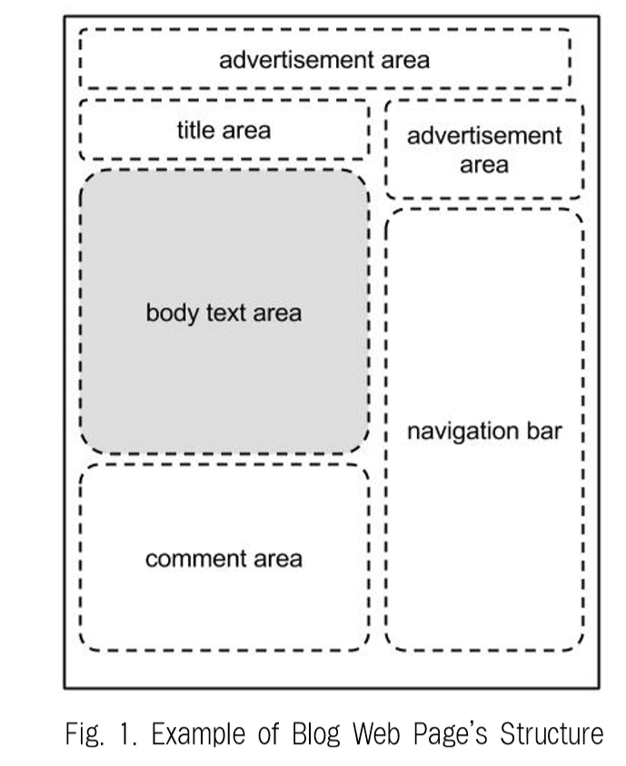
2. 심층 신경망을 활용한 자동추출 구현 방식 및 데이터
기존의 전자문서형태(PDF)의 연구논문으로부터 객체 추출을 자동화하기 위한 경험적 방법론이 제안되었다. 기존의 틀에 박힌 문서에서는 높은 정확성을 보이지만 추출 규칙과 다른 파일은 정확도가 크게 낮아진다.
경직성을 극복하기 위해 텐서플로우 객체 탐지 API의 Faster R-CNN 알고리즘을 이용하였다.
training set에 대한 심층 학습이 요구되며 객체에 대한 분류 방법과 군집화를 해야한다

Slide 57

3. 심층신경망을 활용한 자동 추출 구현 방식
그림, 표, 캡션의 영역을 탐지하고 탐지된 객체를 자동으로 저장 하기 위한 심층 학습 기반의 객체 추출 시스템을 제안하며 학습 단계(training phase)와 추론 단계(evaluation phase)로 구분한다.
학습 단계에서는 전자문서의 형태 변환, 주석 처리 등과 같은 전처리 과정을 통해 학습 집단을 생성하고 심층 학습을 수행함으로써 학습 모델을 완성한다.
추론 단계에서는 생성된 학습 모델을 이용해 평가 집단에 속한 목표 객체를 탐지하고 객체들의 상세 정보를 추출한다.
추출한 부분은 형태 변환단계로 PNG형태의 이미지 파일로 변환한다
전이학습을 통해 재학습을 수행함으로써 새로운 학습 모델을 생성하는 방법이다

Slide 58
4. 소스코드와 활용방안
약
데이터선정
BERT
GitHub에 Faster R-CNN모델이 올라와 있으며 구현이 가능할 것 같다.
문서에 대한 정보를 추출하고자 할 때 구현되어 있는 소스코드들이 많아서 가능할 것 같다.

Slide 59

1. TabQA 간단 정리
TableQA의 탄생배경은 자연어를 처리하기 위해서 딥러닝이 발전하였고 그 과정에서 QA가 탄생하였고 그 후, 구조화된 데이터를 효과적으로 처리 방법을 찾다가 생겨난 방식입니다 .
데이터가 기존에 QA 방식에서 인덱스 번호와 Row(열) 번호를 추가하는 형태를 보여줍니다.

Slide 60
2. TabQA 입력 데이터
데이터는 맨 왼쪽에 Row의 번호를 담고 있으며 각 열마다 고유의 값을 띕니다.
ex) YEAR을 보면 Row마다 고유의 값이 존재하는 것을 볼 수 있습니다.
데이터 중앙에는 Question의 값을 담고 있습니다.
데이터 우측 값에는 Answer과 인덱스 값을 담고 있습니다. 인덱스 값을 담고 있는 데이터들은 인덱스 번호를 찾아가 답을 알아낼 수 있습니다.

Slide 61
2. TabQA 구현 방식 및 데이터
Answer의 데이터를 보면 Q과 A, Supporing을 보여주고 있습니다.
Q는 Question의 내용을 담고 있고 있고, A는 인덱스 번호를 보여주고 있습니다.
Supporting은 참조하면 좋은 인덱스 번호들을 담고 있습니다.

Slide 62

3. TreeQA 정의 및 주요 특징
약
데이터선정
BERT
__name__ : 데이터경로를 get_tables을 호출하여 읽어온 다음 train_memnn 함수를 호출하여 학습한다.
get_tables : __name__에서 받았던 경로에 있는 파일을 실행시켜 parse_tables을 호출시켜 Table 형태로 만드는 작업입니다.
parse_tables 호출이 끝나면 data의 값들은 리스트로 구성되어있습니다.
flattent을 거치게 되면 data의 리스트를 벗겨냅니다.
컴프리헨션(comprehension) 작업을 거치게 되면 하나의 데이터로 통합하게 됩니다.

Slide 63
3. TreeQA 정의 및 주요 특징
Tokenize는 문장을 단어마다 나누어 값을 리턴해준다.
parse_table 입력 값을 줄로 입력을 받아 Q일 때 Tokenize 함수를 호출하여 값을 쪼개고 A 일 때 \t 기준으로 나누고 이전의 받았던 데이터들을 합쳐 하나의 데이터를 만든다.
약
데이터선정
BERT

Slide 64
언어처리모델 BERT
BERT는 트랜스포머로 구성된 양방향 언어표현 모델이며 인코더를 기반으로 언어 모델을 학습한다.
BERT 핵심아이디어
: Transformer 모델에서 Encoder부분만 사용하여 Input을 Embedding 한다.
모델의 크기에 따라 base 모델과 large 모델을 제공한다.
Base 모델은 12개, Large 모델은 24개의 Encoder로 구성되고, Encoder가 많을수록 관계를 잘 파악한다
Notes:
https://comeng.tistory.com/entry/Bert-%EC%9A%94%EC%95%BD-%EC%84%A4%EB%AA%85-%EC%A1%B0%EC%82%AC
챗봇 구현할 때 한국어 언어처리모델인 KorBERT를 이용할 예정입니다.
KorBERT를 설명하기 전에 KorBERT의 기반이 된 BERT에 대해 간단하게 설명하겠습니다.

Slide 65

언어처리모델 BERT
Token Embeddings : 입력 단어가 단어장에 몇 번째 단어인지 나타냄
Segment Embeddings : 두 문장 중 앞 문장인지 뒷 문장인지 구분함
Position Embeddings : 문장 내의 단어의 순번을 나타냄
BERT의 input은 위와 같이 3가지 embedding 값의 합으로 이루어져 있다.
Transformer와 달리 Positional Encoding을 사용하지 않고 Position Embeddings를 사용하고,
여기에 Segment Embeddings를 추가해 각각의 임베딩, 즉 3개의 임베딩을 합산한 결과를 취한다.
Notes:
Enliple BERT ppt 참고
버트의 input은 두개의 문장을 문장 구분자와 함께 넣는데 위와 같이 3가지 형식의 embedding 값의 합으로 이루어져 있습니다.
세그먼트 임베팅

Slide 66
한국어 언어처리모델 KorBERT
과학기술정보통신부와 IITP의 혁신성장동력 프로젝트로 추진 중인 엑소브레인 사업에서 한국어의 특성을 반영하여 개발한 BERT (Bidirectional Encoder Representations from Transformers) 언어모델이다.
ETRI 엑소브레인 연구진이 배포하는 한국어 최첨단 딥러닝 언어모델은 한국어분석·기계독해·문서분류 등 다양한 태스크에 활용 가능하며, 5종(의미역 인식, 기계독해, 단락 순위화, 문장 유사도 추론, 문서 주제분류)의 한국어 처리 태스크에서 구글이 배포한 한국어 언어모델과 비교 평가한 결과, ETRI의 언어모델이 평균 4.5% 성능이 우수한 것으로 평가되었다.
또한 한국어의 특성을 반영한 형태소분석 기반의 언어모델과 형태소분석을 수행하지 않은 어절 기반의 언어모델
2가지 모델을 공개하였다.
언어모델은 대표적인 딥러닝 프레임워크인 파이토치(PyTorch)와 텐서플로우(Tensorflow)에서 모두 사용 가능하도록 배포되었다.
형태소분석 기반의 언어모델은 교착어인 한국어의 특성을 반영한 모델. 명사/동사에 조사/접미사가 결합된 어절을 의미의 최소단위인 형태소로 구분하여 분석한 언어모델로, 여러 태스크에서 어절 기반 언어모델 보다 우수한 성능을 보인다. (형태소분석은 OpenAPI의 언어분석-형태소분석 API 이용)
어절 기반 언어모델은 구글과 유사한 방식으로 어절에서 고빈도로 발생하는 문자(음절)를 결합하여 단어를 구성한 언어모델로, 형태소분석을 수행하지 않아도 된다는 장점이 있다.
Notes:
http://aiopen.etri.re.kr/service_dataset.php

Slide 67

한국어 언어처리모델 KorBERT
BERT는 문장 내 어절을 한 글자씩 나눈 뒤, 앞뒤로 자주 만나는 글자끼리 단어로 인식하는데
구글은 40여 만건의 위키백과 문서 데이터를 사용하여 한국어 언어모델을 개발한 반면 ETRI 연구진은
여기에 23GB에 달하는 지난 10년간의 신문기사와 백과사전 정보를 더해 45억개의 형태소를 학습시켜
구글보다 많은 한국어 데이터를 기반으로 언어모델을 개발했다.
Notes:
https://kasf.tistory.com/203

Slide 68

한국어 언어처리모델 KorBERT
한국어 KorBERT 언어모델의 구글 대비 평가 결과
기준 5가지 평균
4.5% 가량 상승
약 7.4% 상승
Notes:
한국어 버트 언어모델과 구글 모델의 평가결과를 비교한 표
한국어 언어모델인 KorBERT는 언어모델의 성능을 확인하는 의미역인식, 기계독해, 단락순위화, 문장유사도추론, 문서주제분류의 5가지 기준에서 구글이 배포한 한국어 모델보다 성능이 평균 4.5%가량 개선되었으며, 특히, 단락 순위화(Passage Ranking) 기준에서는 7.4%나 높은 수치를 기록했다고 한다.
https://kasf.tistory.com/203
http://aiopen.etri.re.kr/service_dataset.php

Slide 69

KorQuAD 데이터셋에 BERT 언어모델 적용
Notes:
한국어 언어처리모델인 KorBERT를 시도해보기 전에 BERT 언어모델 구동을 먼저 시도해보았습니다.
이를 위해 Google Colab을 사용하였는데 구글 코랩은 기능이 제한적이지만 무료로 GPU와 TPU를 제공해 기계학습 공부와 딥러닝 응용프로그램을 실행시킬 수 있는 통합 개발 환경입니다.
이 Google Colab을 사용하여 KorQuAD 데이터셋에 BERT 언어모델을 적용시켜 보았습니다.
보이는 화면은 코랩이 전체적인 창입니다. 도구 환경설정

Slide 70






KorQuAD 데이터셋에 BERT 언어모델 적용
Notes:
Colab을 사용하기 위해서는 먼저 구글 드라이브에 파일을 올린 후 코랩과 연동시켜줘야합니다.

Slide 71


KorQuAD 데이터셋에 BERT 언어모델 적용
Notes:
Colab에서 제공하는 무료 TPU를 사용하기 위한 TPU 주소를 알아내기 위해 위의 코드를 Colab에서 실행시킵니다.
코드를 실행시키면 현재 연결되어있는 TPU 주소와 함께 TPU 정보가 결과로 나옵니다.
TPU 주소는 세션이 바뀔 때마다 매번 다른 주소가 생성되기 때문에 이 부분을 염두에 두고 코드 셀 관리를 해야합니다.

Slide 72


KorQuAD 데이터셋에 BERT 언어모델 적용
Notes:
TPU 주소와 구글 드라이브 주소를 작성하여 학습코드를 실행시킵니다.
학습시킨 후의 과정은 아직 진행하지 못하였습니다. 이 부분은 후에 계속 진행할 예정이기 때문에
코랩을 이용해 버트를 작동시키는 방법을 참고한 블로그의 내용을 가져왔습니다
Exact Match: 시스템이 제시한 결과와 정답이 완전히 일치하는 비율
F1: 정확률(Precision, 시스템이 결과가 정답인 비율)과 재현률(Recall, 실제 정답을 시스템이 맞춤 비율)의 조화평균

